Slide 1












陕西民俗文化

Slide 2
陕西特色
陕西美食

Slide 3

黄土高原上的一颗明珠

Slide 4
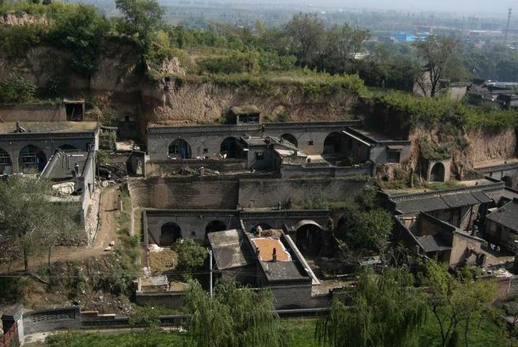
陕北窑洞

Slide 5
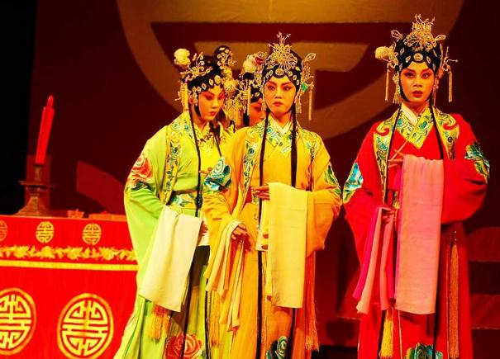
秦腔
秦腔也是陕西的特色之一，秦腔还有一个很奇怪的名字“乱弹”。秦腔不仅是陕西特色的地方戏种，同时也是中国最古老的声腔艺术。

Slide 6
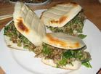
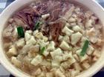
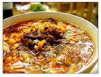
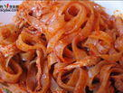
羊肉泡馍
肉夹馍
岐山面
陕西凉皮

Slide 7
岐山面
据说在汉代景帝年间，岐山县京当村有户人家娶了一个媳妇，聪明伶俐，贤惠能干，针线绣活做得好，厨房内还精于烹调。过门后有一天，她做了次面条，光滑细薄，用料多样，汤汁浓香，味醇厚鲜美可口。全家食后交口称赞，年幼的小叔子尤其爱吃，经常嚷着、哭闹着要吃嫂子擀的面条。后来，小叔子用功读书，经常是废寝忘食，嫂子看到小叔子的学业一天天长进，学习十分辛苦，也时常擀面给其补养身体，小叔子学习也就更加用功。有一年，小叔子进京赶考，榜上有名，作了个地方官员，过年时邀请同僚到家里作客，客人吃过他嫂子做的面条，饱餐之余同声夸赞鲜美无比。此后“嫂子面”便出了名，到处传开来，争相仿制品尝。由于“嫂”与“臊”是异字谐音，天长岁月稠，“嫂子面”演变成了“臊子面”，在岐山一直延续至今。每当家里遇到婚、丧、嫁、娶，红白喜事，逢年过节，都用臊子面待客。

Slide 8




















Notes:
最后结束的一页·········

